Slide 1
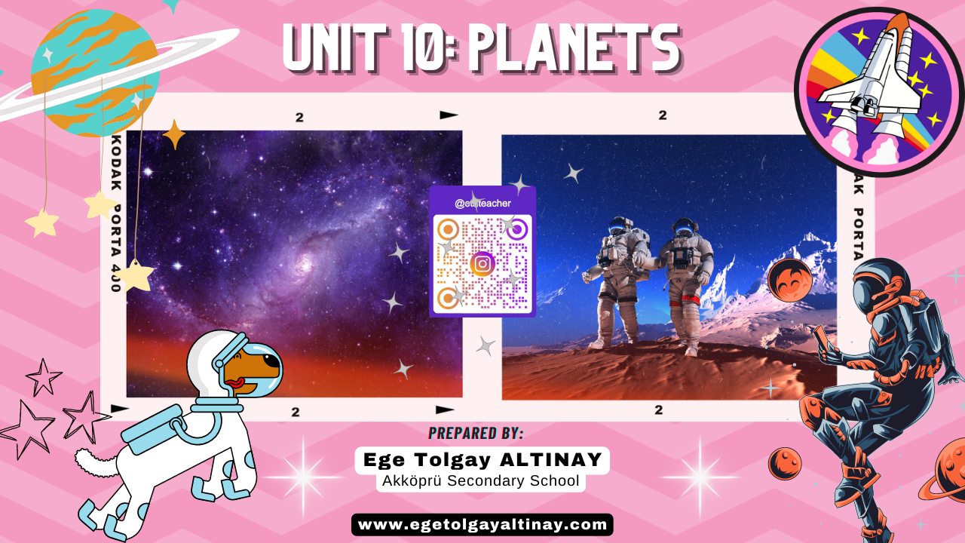


Slide 2
How many planets are there in our solar system?

Slide 3
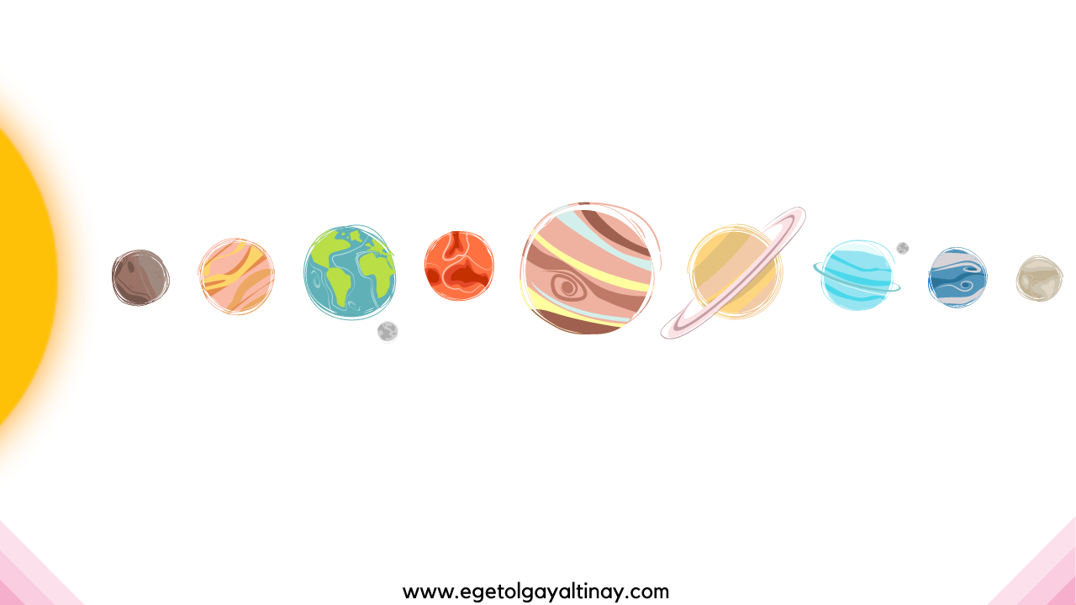
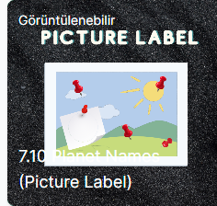
There are 8 planets in our solar system.
Do you know their names?
https://www.egetolgayaltinay.com/lessons/292

Slide 4
There are 8 planets, those are:
Jupiter
Earth
Uranus
Pluto
Mercury
SUN
Mars
Venus
Saturn
Neptune
Pluto is a dwarf planet.
Dwarf planet: Cüce gezegen

Slide 5

Words about Space
(Uzay hakkındaki Kelimeler)

Slide 6
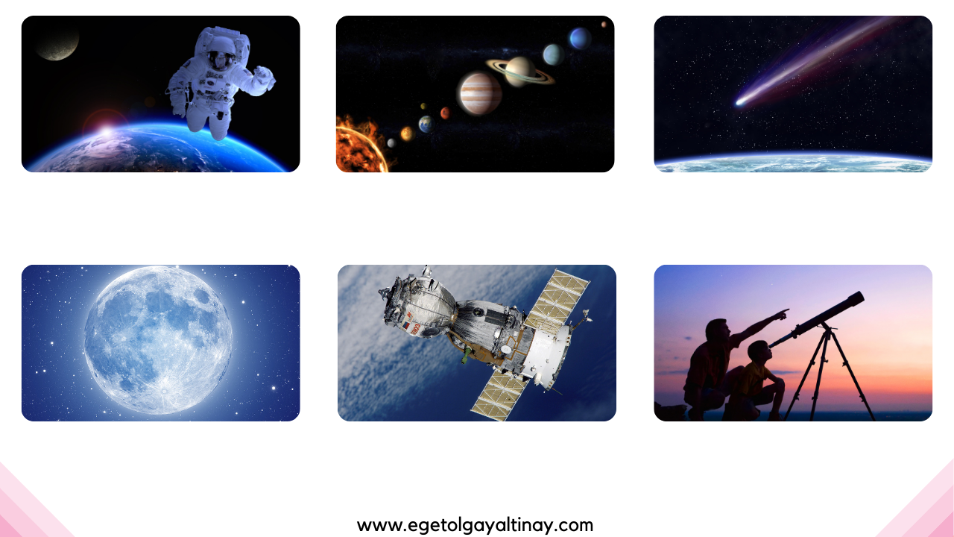
Astronaut
Planets
Comet
Astronot
Gezegenler
Kuyruklu yıldız
The Moon
Satelitte
Telescope
Ay
Uydu
Teleskop

Slide 7
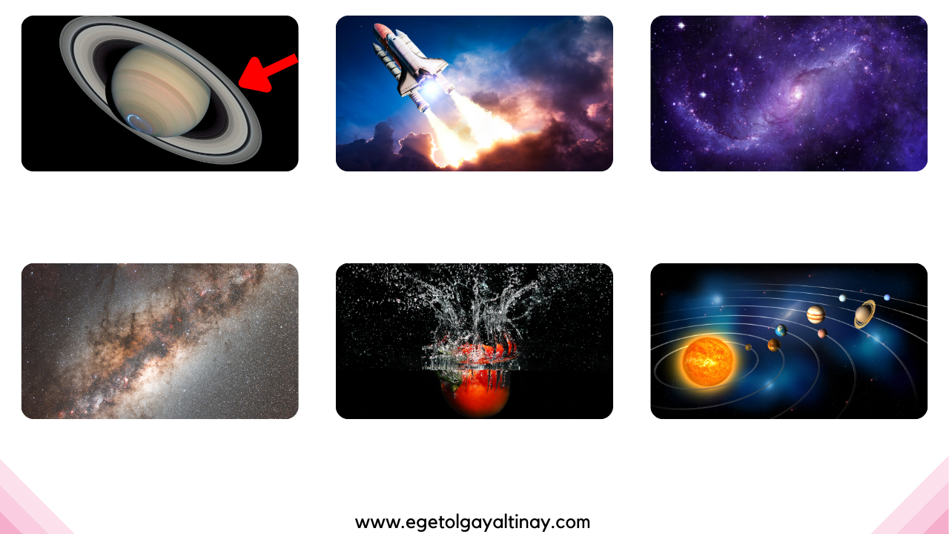
Ring
Space Shuttle
Galaxy
Halka
Uzay Gemisi
Galaksi
The Milky Way Galaxy
Gravity
Orbit
Samanyolu Galaksisi
Yer çekimi
Yörünge

Slide 8

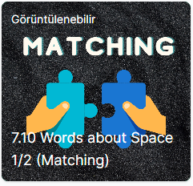
Konu ile ilgili oyuna aşağıdaki linkten ulaşabilirsiniz:
https://www.egetolgayaltinay.com/lessons/290

Slide 9
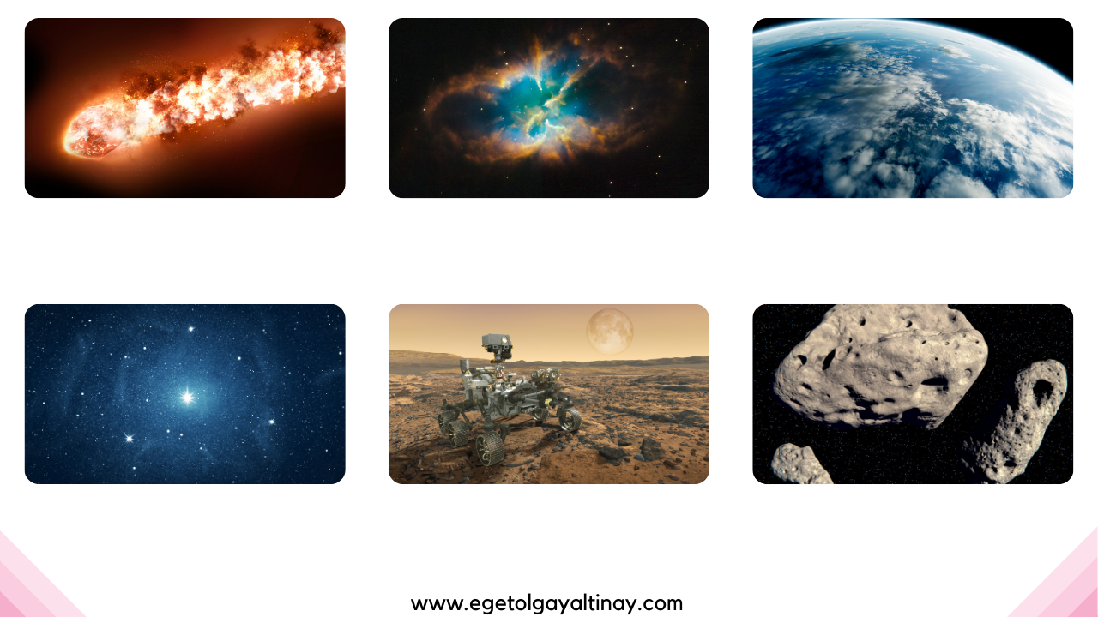
Meteor
Universe
Atmosphere
Göktaşı
Evren
Atmosfer
Star
Probe
Asteroid
Yıldız
Keşif Robotu
Astreoit, Küçük Gezegen

Slide 10

Konu ile ilgili oyuna aşağıdaki linkten ulaşabilirsiniz:
https://www.egetolgayaltinay.com/lessons/291

Slide 11
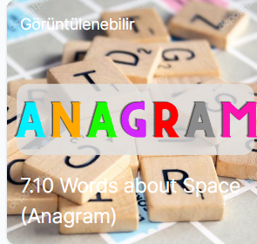
Konu ile ilgili oyuna aşağıdaki linkten ulaşabilirsiniz:
https://www.egetolgayaltinay.com/lessons/293

Slide 12
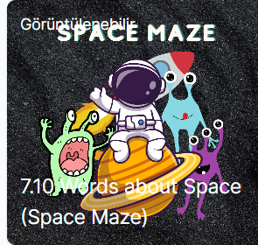
Konu ile ilgili oyuna aşağıdaki linkten ulaşabilirsiniz:
https://www.egetolgayaltinay.com/lessons/299

Slide 13
OTHER IMPORTANT WORDS
(DİĞER ÖNEMLİ KELİMELER)
Temperature:
Sıcaklık
Rescue:
Kurtarmak
Oxygen:
Oksijen
Succeed:
Başarmak
Average:
Ortalama
Size:
Boyut, büyüklük
  Mass:
Kütle
Evidence:
Kanıt
Meteor Shower:
Göktaşı yağmuru
Proof:
Kanıt
Discover:
Keşfetmek
Surface:
Yüzey
Explore:
Keşfetmek
Travel in space:
Uzayda yolculuk etmek
Invent:
İcat etmek
Land:
İniş yapmak
Artificial:
Yapay
Solar system:
Güneş sistemi

Slide 14

Konu ile ilgili oyuna aşağıdaki linkten ulaşabilirsiniz:
https://www.egetolgayaltinay.com/lessons/294

Slide 15
OTHER IMPORTANT ADJECTIVES
(DİĞER ÖNEMLİ SIFATLAR)
Small:
Küçük
Fast:
Hızlı
Big:
Büyük
Slow:
Yavaş
Much:
Fazla
Cold:
Soğuk
  Little:
Az
Hot:
Sıcak
Close:
Yakın
Cool:
Serin
Far:
Uzak
Large:
Geniş
Long:
Uzun
Beautiful:
Güzel
Short:
Kısa
Bad:
Kötü

Slide 16
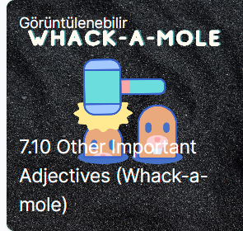
Konu ile ilgili oyuna aşağıdaki linkten ulaşabilirsiniz:
https://www.egetolgayaltinay.com/lessons/295

Slide 17
Comparatives
(Karşılaştırma Yapıları)

Slide 18
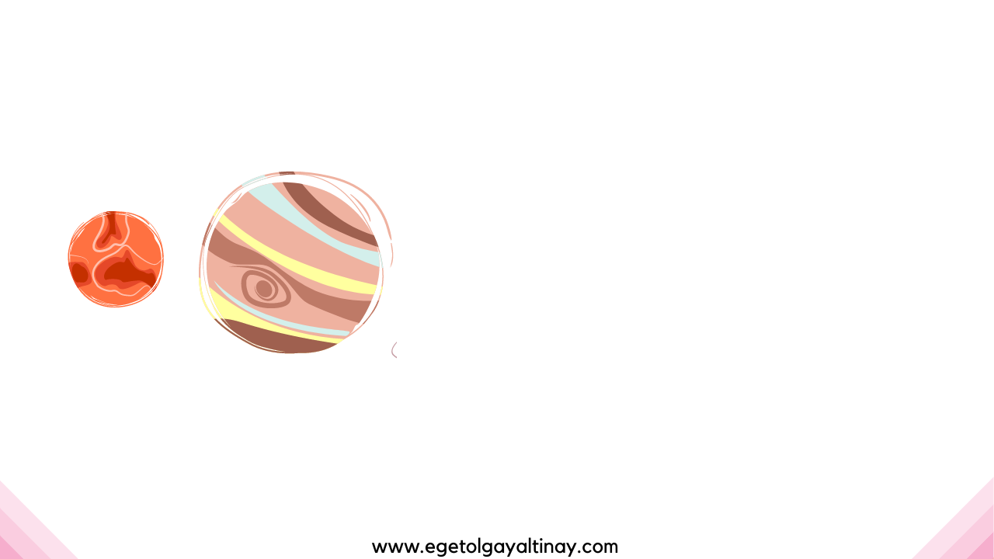
Comparatives
(Karşılaştırma)
«Comparatives» İngilizcedeki karşılaştırma yapılarıdır. En az iki şeyi birbiriyle kıyaslarken kullanılır. Cümle içindeki kullanımı şu şekildedir: (Türkçede «daha» yapısıyla kullanılır)
Mars is small.
Jupiter is big.
Mars küçüktür.
Jüpiter büyüktür.
Jupiter is bigger than Mars.
MARS
JUPITER
Jüpiter Mars’tan daha büyüktür.
Small
Mars is smaller than Jupiter.
Big
Mars Jüpiter’den daha küçüktür.
Karşılaştırmada kullanılan sıfat 1 heceliyse:
-ER
SMALL
Sıfatın sonuna « –er » eki gelir.
Karşılaştırma yapılan şeyin öncesine ise «than» yazılır.

Slide 19
Comparatives
(Karşılaştırma)
Mars is beautiful.
Mars güzeldir.
MARS
JUPITER
Mars is more beautiful than Jupiter.
Mars Jüpiter’den daha güzeldir.
Beautiful
Karşılaştırmada kullanılan sıfat 1den FAZLA heceliyse:
BEAUTIFUL
MORE
Sıfattan önce MORE yazılır.
Karşılaştırma yapılan şeyin öncesine ise «than» yazılır.

Slide 20
Bazı sıfatlar son harflerinden dolayı kendilerine gelecek « –er» ekini değiştirirler.
1) Bir sıfat –e harfi ile bitiyorsa, sadece –r eki alır.
Safe
Safer
2) Bir sıfat ünsüz harf + -y harfi ile bitiyorsa, sadece –y harfi düşer ve -ier eki alır.
Funny
Funnier
Heavy
Heavier
3) Bazı ünsüz harf + ünlü harf + ünsüz harf ile biten sıfatlarda, sondaki ünsüz harf iki kere yazılır, daha sonra –er eki alır.
Hot
Hotter
Thin
Thinner
Big
Bigger

Slide 21
Some Rules of Comparatives
(Karşılaştırma Yapılarının Bazı Kuralları )
Düzensiz Sıfatlar:
Bazı sıfatlar ne öncesine «more» ne de ardından «-er» eki alır. Bu sıfatlar, tamamen farklı kelimelere dönüşür.
1) Good
Better
(İyi)
(Daha iyi)
Worse
2) Bad
(Daha kötü)
(Kötü)
3) Little
Less
(Az)
(Daha az)
More
4) Much
(Daha fazla)
(Fazla)
My car is better than your car.
Benim arabam, Senin arabandan daha iyidir.

Slide 22
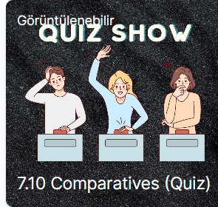
Konu ile ilgili oyuna aşağıdaki linkten ulaşabilirsiniz:
https://www.egetolgayaltinay.com/lessons/296

Slide 23
Superlatives
(En Yapıları)

Slide 24
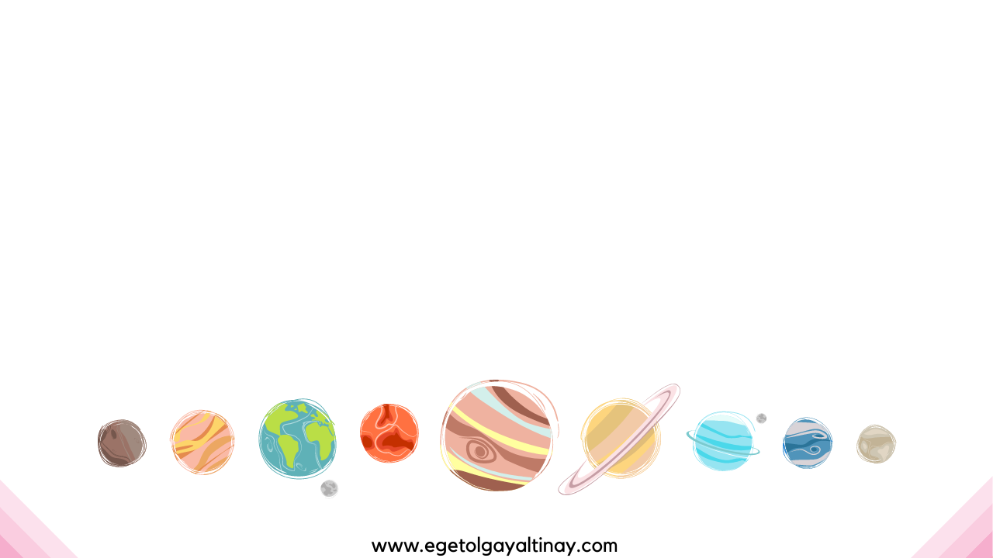
«Superlatives» İngilizcedeki üstünlük yapılarıdır. Üç ya da daha fazla şeyi kıyaslarken kullanılır.
(Türkçede «en» yapısıyla kullanılır)
big (büyük)
the biggest (en büyük)
Jupiter is the biggest planet in the solar system.
(Jüpiter, Güneş Sistemi’ndeki en büyük gezegendir.)
Bu yapıda sıfatların başına her zaman «the» eklenir. Kullanılan sıfat
tek heceliyse sonuna «–est» eki alır.
Earth
Mars
Uranus
Neptune
Mercury
Venus
Jupiter
Saturn

Slide 25
beautiful (güzel)
The most beautiful (en güzel)
In my opinion, Saturn is the most beautiful planet.
(Bence, Satürn en güzel gezegendir.)
Bu yapıda sıfatların başına her zaman «the» eklenir. Kullanılan sıfat
İki ya da daha fazla heceliyse sonuna «–est» eki alır.
Earth
Mars
Uranus
Neptune
Mercury
Venus
Jupiter
Saturn

Slide 26
Bazı sıfatlar son harflerinden dolayı kendilerine gelecek « –est» ekini değiştirirler.
1) Bir sıfat –e harfi ile bitiyorsa, sadece –st eki alır.
Safe
Safest
2) Bir sıfat ünsüz harf + -y harfi ile bitiyorsa, sadece –y harfi düşer ve -iest eki alır.
Funny
Funniest
Heavy
Heaviest
3) Bazı ünsüz harf + ünlü harf + ünsüz harf ile biten sıfatlarda, sondaki ünsüz harf iki kere yazılır, daha sonra –est eki alır.
Hot
Hottest
Thin
Thinnest
Big
Biggest

Slide 27
Some Rules of Superlatives
(En Yapılarının Bazı Kuralları )
Düzensiz Sıfatlar:
Bazı sıfatlar ne öncesine «the most» ne de ardından «-est» eki alır. Bu sıfatlar, tamamen farklı kelimelere dönüşür.
1) Good
(En iyi)
(İyi)
The best
2) Bad
The worst
(En kötü)
(Kötü)
3) Little
The least
(En az)
(Az)
4) Much
The most
(En fazla)
(Fazla)
My car is the best.
Benim arabam, en iyisidir.

Slide 28
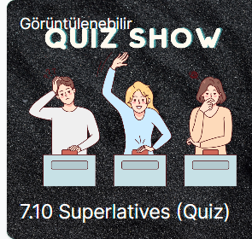
Konu ile ilgili oyuna aşağıdaki linkten ulaşabilirsiniz:
https://www.egetolgayaltinay.com/lessons/297

Slide 29

Konu ile ilgili oyuna aşağıdaki linkten ulaşabilirsiniz:
https://www.egetolgayaltinay.com/lessons/298

Slide 30

SAMPLE
QUESTIONS

Slide 31
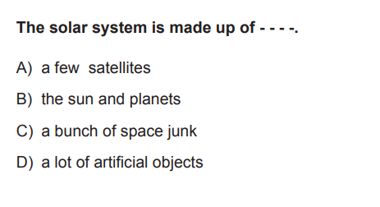

Slide 32
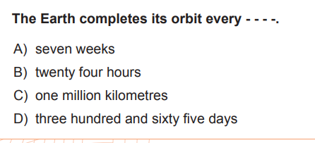

Slide 33
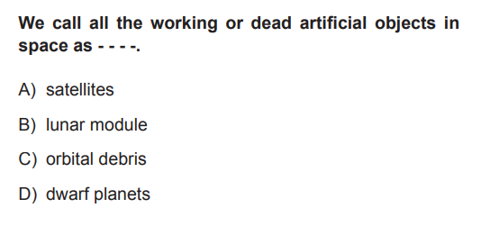

Slide 34
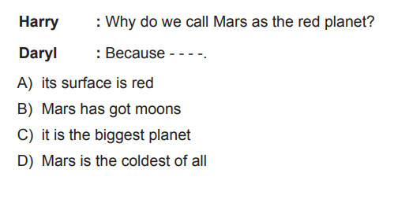

Slide 35
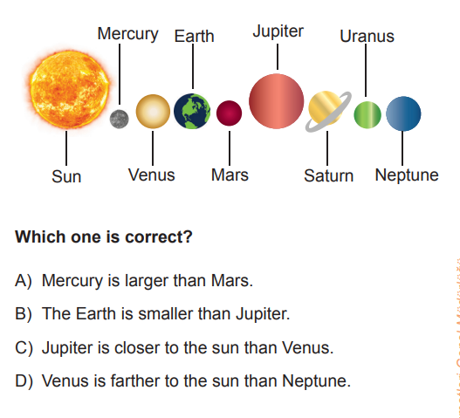

Slide 36
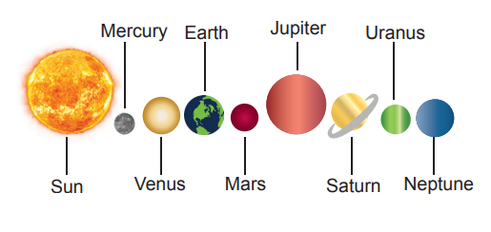
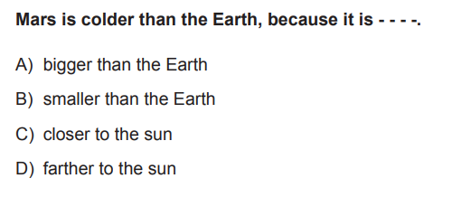

Slide 37
Thank you message for 1M view! ☺

Slide 38
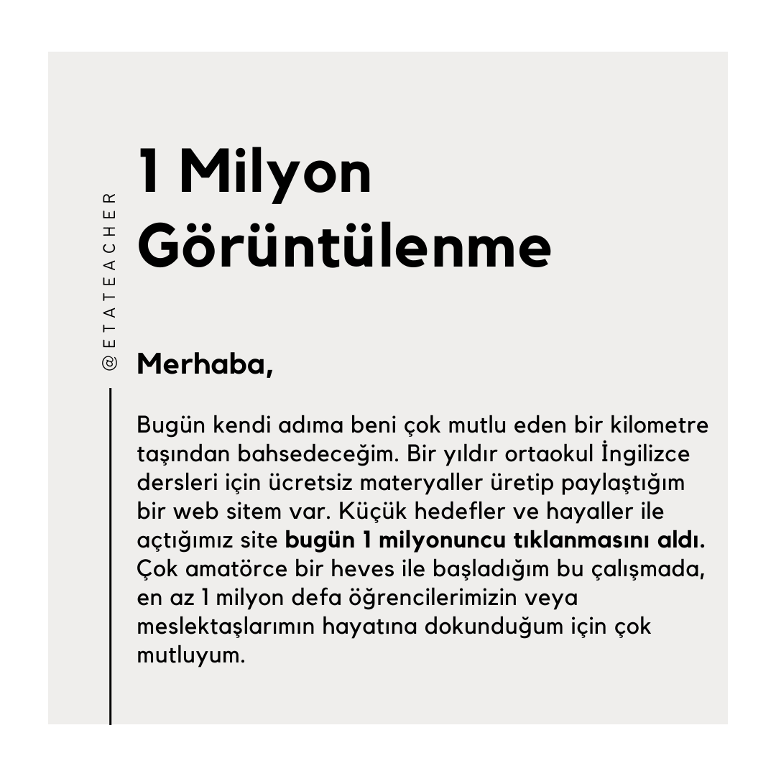
10/05/2023

Slide 39
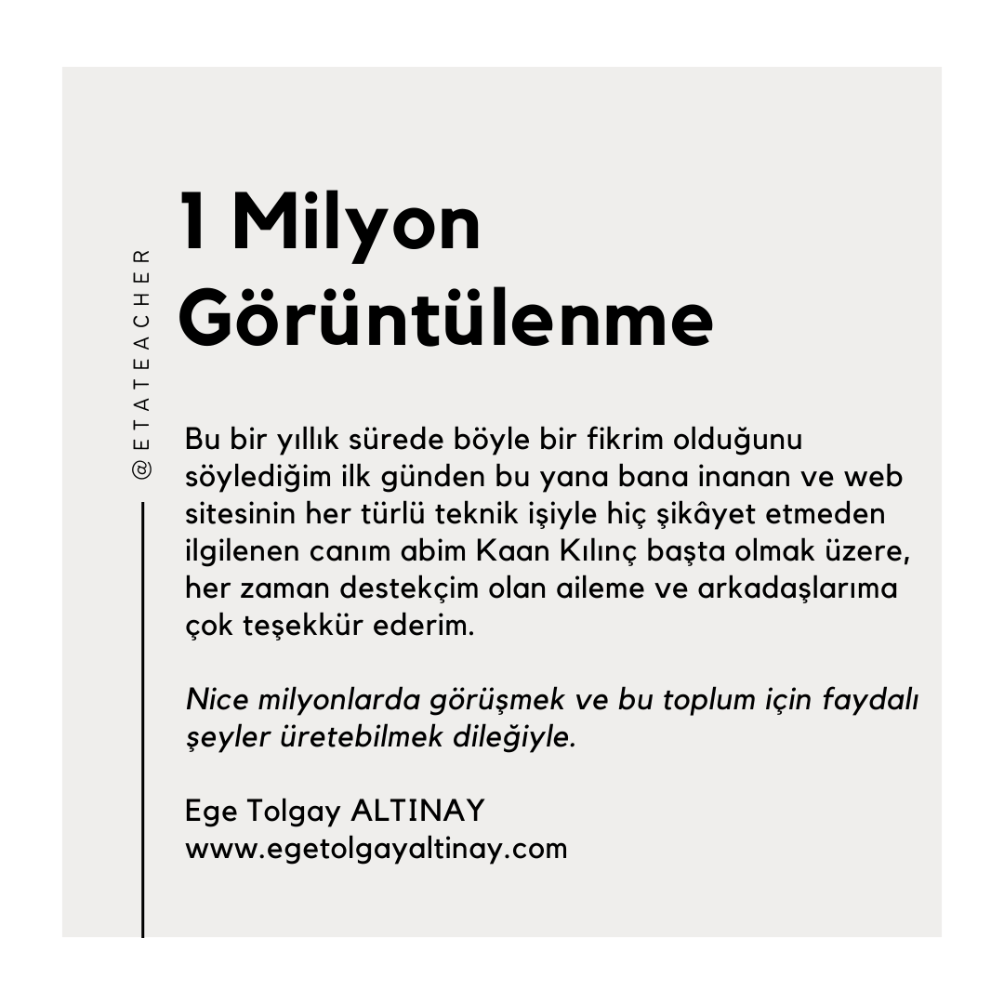
10/05/2023

Slide 40


Ege Tolgay Altınay
Akköprü Ortaokulu Tuşba/VAN
Bu, ve benzeri içerikler için:
www.egetolgayaltinay.com adresini ziyaret edebilirsiniz.

Slide 41
See you next year! ☺

